Slide 1
Pijler Energie Vak: Elektriciteitsproductie – en distributie
2. Basisbegrippen

Slide 2
Inhoudsopgave
Introductie elektriciteit en energie
Wat is energie?
Elektrische stroom
Spanning, stroom en stroomkring
Weerstand, wet van ohm en schakelingen
Energie, verbruik en vermogen
Soorten spanning en stroom
3-fasige systemen
Elektrische energie en vermogen in AC
Condensatoren en batterijen
Magnetisme, elektromagnetisme, elektromagnetische krachten, inductie en spoelen

Slide 3
Wat is energie?

Slide 4
Wat is energie?
Mogelijkheid om arbeid te verrichten of warmte te genereren bv:
Kinetische energie (bewegingsenergie bv auto die rijdt)
Potentiële energie (opgeslagen energie bv een opgetilde bal of opgespannen veer)
Thermische energie (zoals warmte)
Stralingsenergie (zonlicht, microgolf)
Nucleaire energie (kernenergie)
Chemische energie (opgeslaan in atomen, bv fossiele brandstoffen, batterijen)
Elektrische energie (energie van bewegende ladingen om elektronische apparaten aan te drijven)
Energie kan niet gecreëerd of vernietigd worden, alleen omgezet van de ene vorm naar de andere vorm
(Wet van behoud van energie)

Slide 5
Elektrische stroom

Slide 6
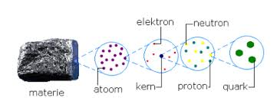
Opbouw stoffen

Slide 7
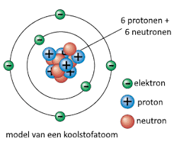
Atomen
Atoom:
Elektrische ladingen = fysieke eigenschap van deeltjes
Protonen zijn positief geladen
Elektronen zijn negatief geladen
Neuronen zijn niet geladen
Gelijke ladingen stoten af
Tegengestelde ladingen trekken aan
Dit koolstofatoom is niet geladen!
6 protonen en 6 elektronen

Slide 8
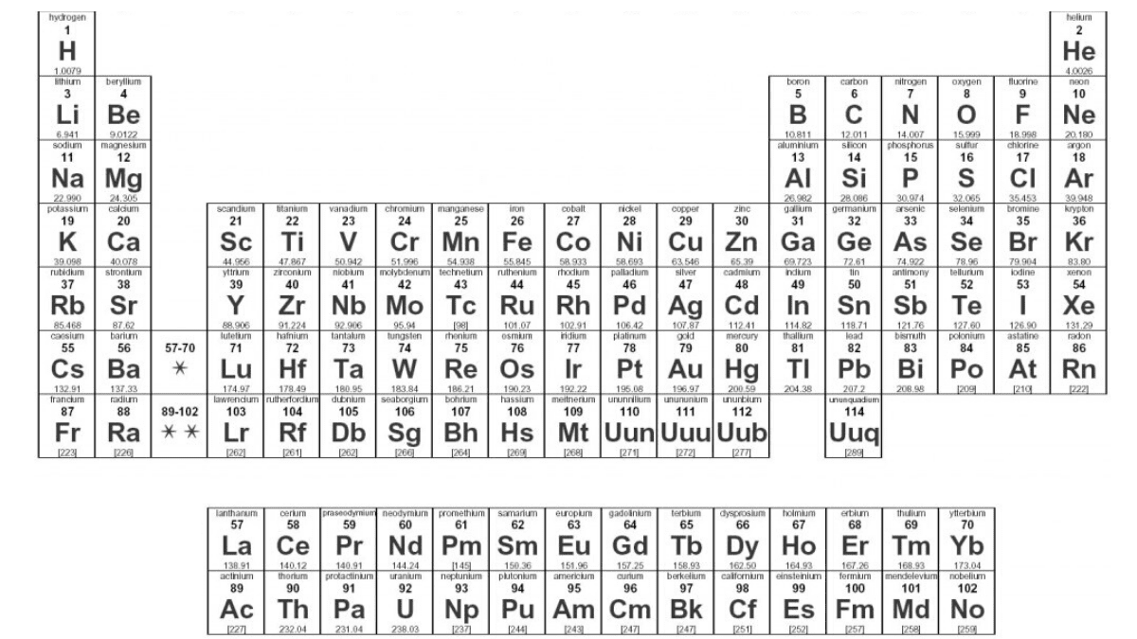
Atomen
Elk atoom streeft naar stabiliteit (buitenste schil geheel gevuld met e⁻):
Schil 1 = 2 atomen
Schil 2 = 8
Schil 3 = 18
…
Tabel van Mendeljev
Atoomnummer

Slide 9
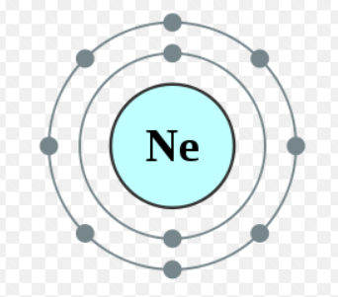
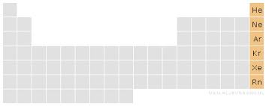
Edelgassen
Standaard buitenste schil volledig gevuld
Stabiel op zichzelf
Zal niet binden

Slide 10
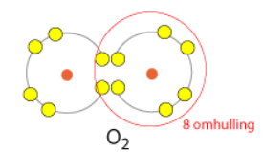
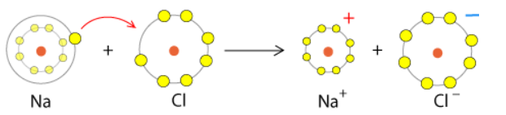
Bindingen
Geen volle buitenste schil?
Ofwel elektronen delen ➔ covalente binding
Ofwel volledig afstaan/opnemen ➔ ionen

Slide 11
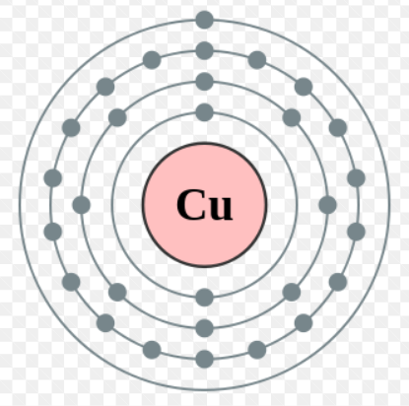
Elektrisch geleidend materiaal
Minstens 1 elektron dat ‘los’ zit (buitenste schil) = vrij elektron
Bij bindingen tussen zo’n atomen worden deze overschotten los gelaten → vliegen wat int rond
Natrium en koper hebben alle bij 1 valentie e⁻ toch geleidt koper beter, hoe kan dat?
Wat met zilver (Ag) en goud (Au)?
Wat met aluminium?

Slide 12
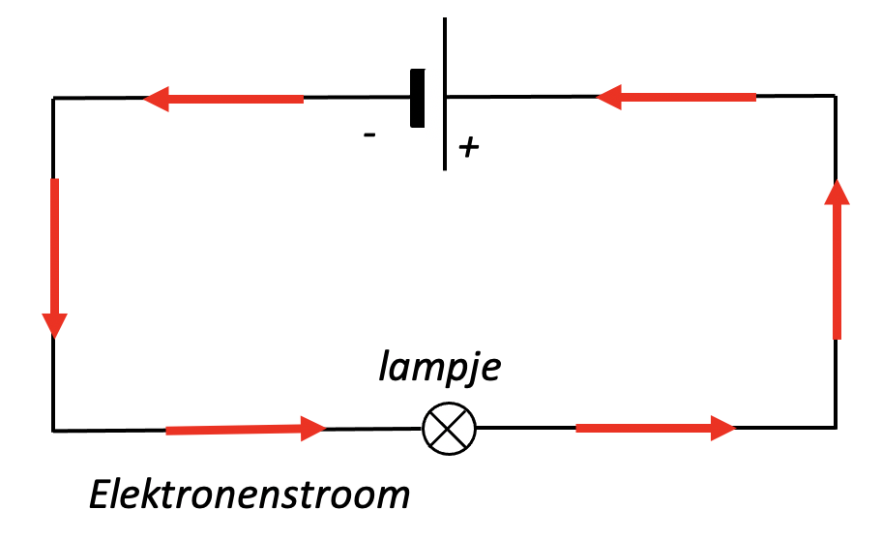
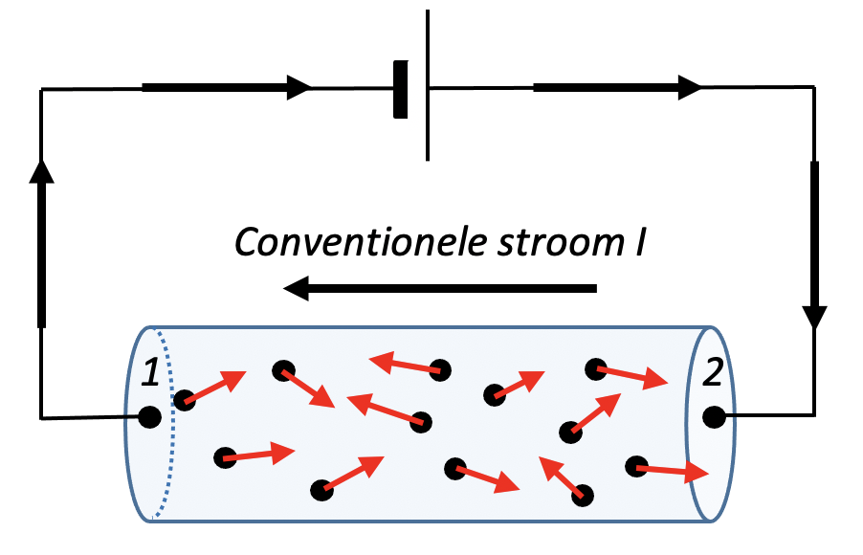
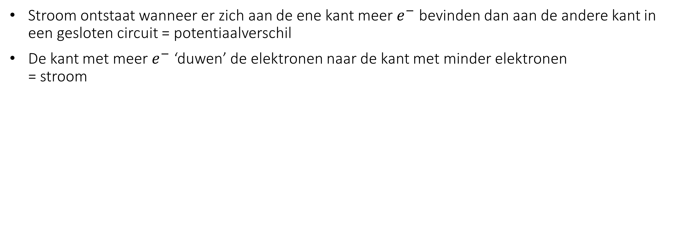
Geleiding
Stroom ontstaat wanneer er zich aan de ene kant meer $e^{−}$ bevinden dan aan de andere kant in een gesloten circuit = potentiaalverschil
De kant met meer $e^{−}$ ‘duwen’ de elektronen naar de kant met minder elektronen = stroom

Slide 13
Geleiders vs isolator vs halfgeleider
Geleider geleidt de stroom gemakkelijk = vrije elektronen op de buitenste schil
Alle metalen zijn goede geleiders
Ook de aarde is een goede geleider
Supergeleiders bieden geen enkele weerstand tegen geleiding
Vooralsnog enkel mogelijk bij absolute nulpunt (-273°C)
Isolatoren geleiden de stroom niet, of weinig
Bijna of geen vrije elektronen op buitenste schil
Rubber, glas, olie, …
Beschermt mens tegen elektrocutie
Halfgeleiders situeren zich tussen geleiders en isolatoren
In normale toestand niet geleidend (bv silicium)
Door dopering (toevoeging vreemde atomen) wel geleidend (zie later)

Slide 14
Spanning, stroom en stroomkring

Slide 15

Spanning
Potentiaalverschil = spanningsverschil = spanning (U of E) in Volt (V)
U of E in Volt (V)
Altijd tussen 2 punten (richting pijl naar grootste potentiaal)
We zeggen dus altijd spanning over …
U
U

Slide 16
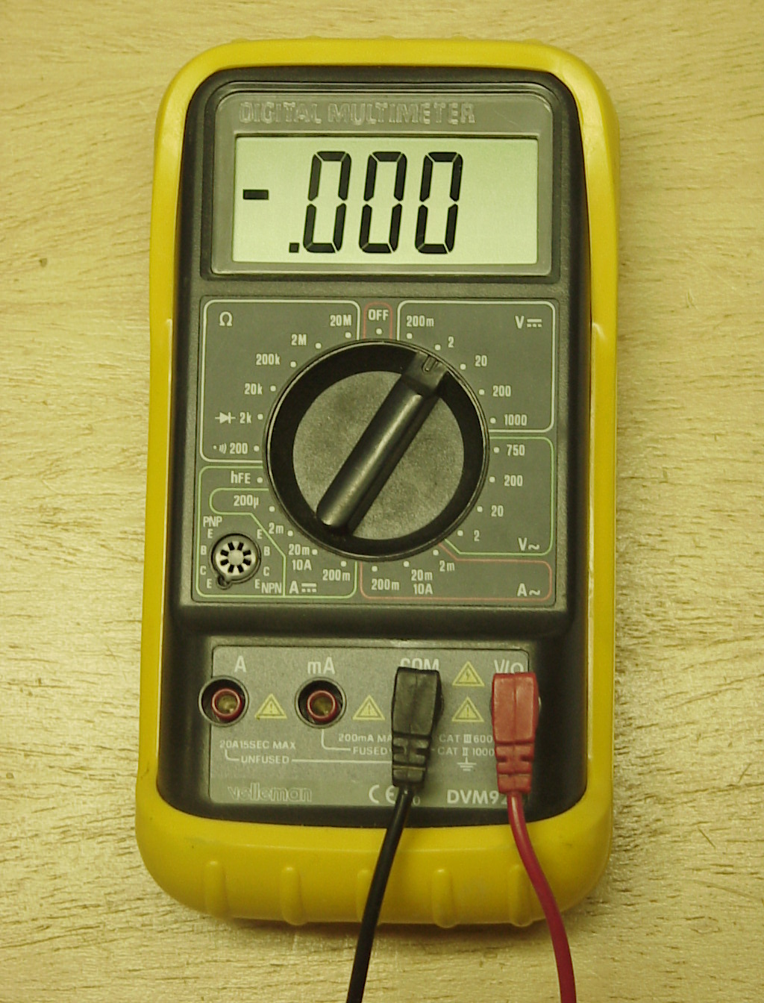
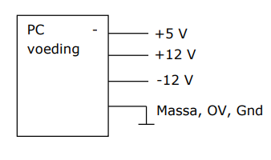
Meten van spanning

Slide 17
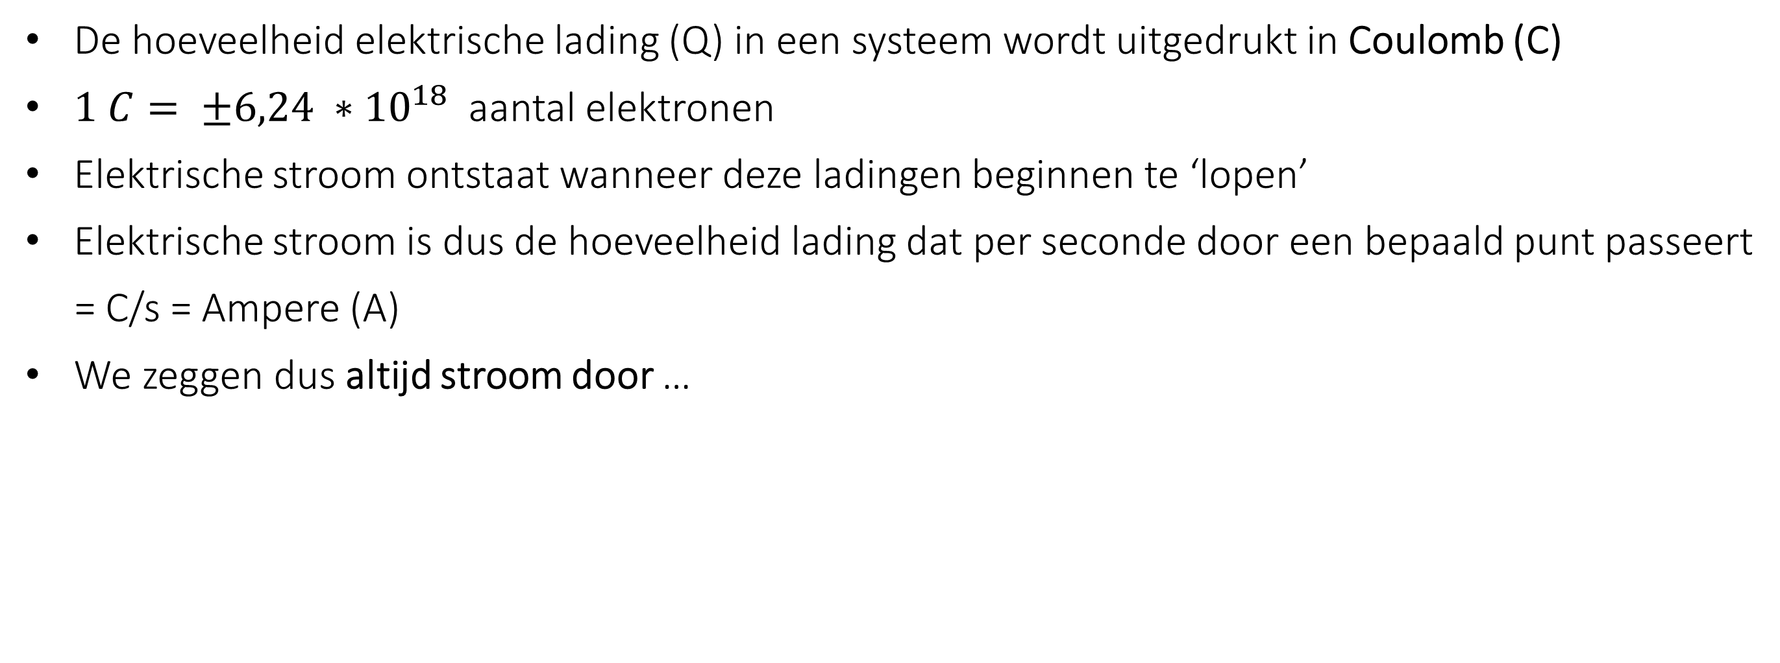
Elektrische lading en stroom
De hoeveelheid elektrische lading (Q) in een systeem wordt uitgedrukt in Coulomb (C)
$1 C= ±6,24 ∗{10}^{18}$ aantal elektronen
Elektrische stroom ontstaat wanneer deze ladingen beginnen te ‘lopen’
Elektrische stroom is dus de hoeveelheid lading dat per seconde door een bepaald punt passeert
= C/s = Ampere (A)
We zeggen dus altijd stroom door …

Slide 18
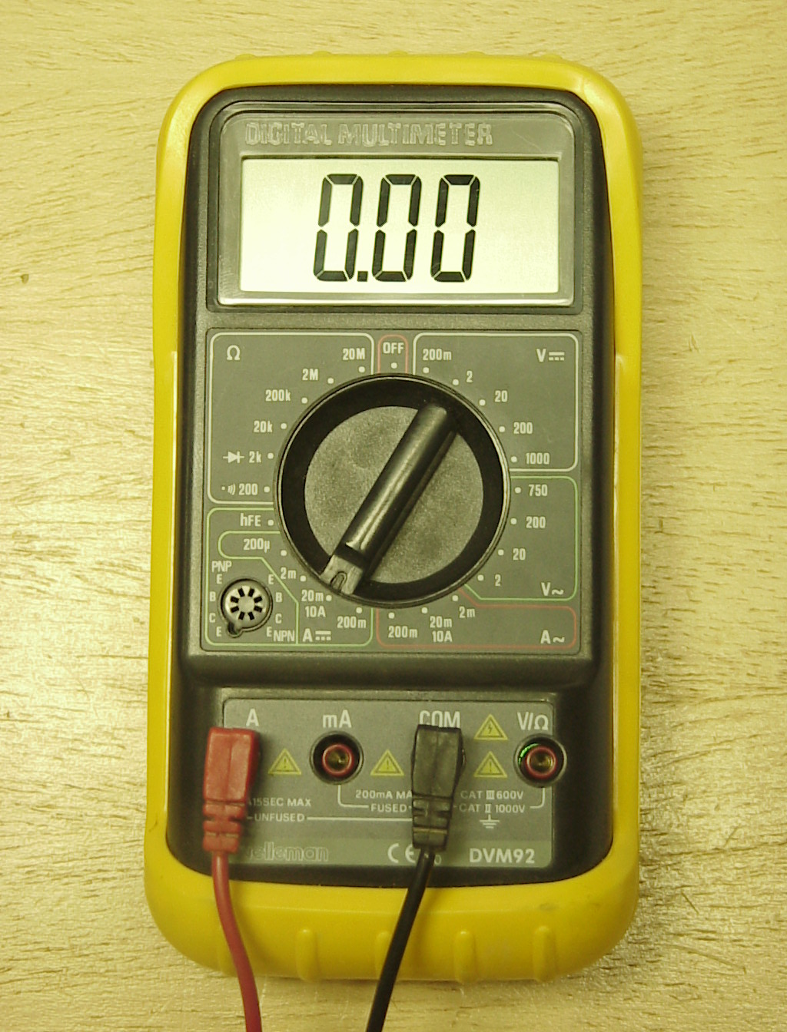
Meten van stroom

Slide 19
Meterrichtwaarden voor de opgenomen stroom
Wekker 10mA
Scheerapparaat 25mA tot 65mA
Kleurentelevisie 0,35A tot 0,65A
Koelkast 0,65A tot 1,35A
Koffiezetapparaat 2,2A tot 4,5A
Microgolfoven 2,7A tot 6,5A
Frituurketel 6,5A tot 9A
Kookfornuis Tot 45A

Slide 20
Stroomkring
Is een gesloten pad waarlangs elektrische ladingen kunnen bewegen (dus stroom voeren)

Slide 21
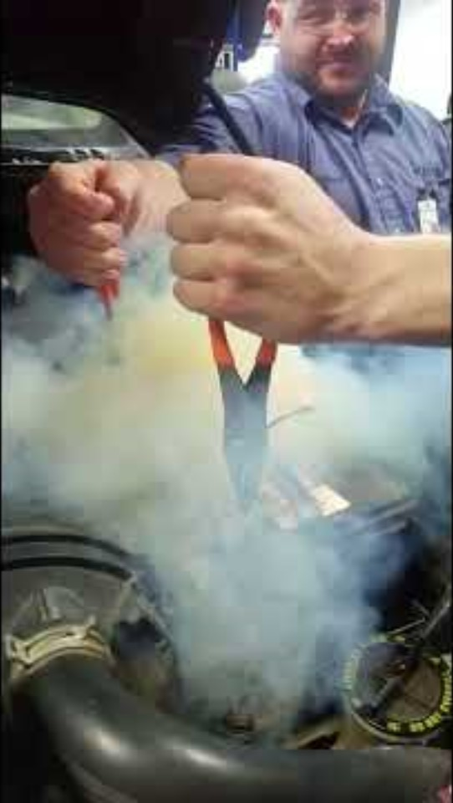
Stroomkring

Slide 22
Weerstand, wet van ohm en schakelingen

Slide 23
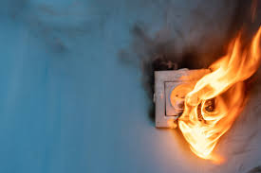
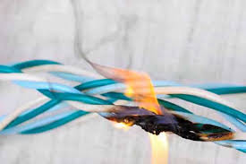
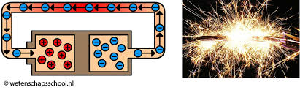
Weerstand
In een stroomkring moet dus een verbruiker aanwezig zijn, iets dat de energie van de bron omzet in een andere energiesoort
Anders kortsluiting!
Verbruikers:
Motor
Verlichting
Verwarming
Weerstand
Batterij
…

Slide 24
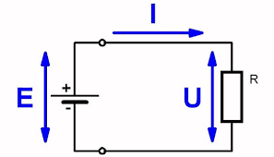
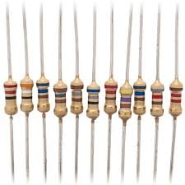
Weerstand
Elektrische weerstand (R) is de tegenstand die stoffen bieden aan de stroom (Ω )
Ook elektrische verbruikers bieden een weerstand tegen de stroom

Slide 25
Wet van Ohm

Slide 26
Wet van Ohm – voorbeeld
Op een lampje is vermeld 2,2V - 0,3A. Bereken de weerstand van dit lampje.
Gegevens:
U = 2,2 V
I = 0,3 A
Gevraagd:
R ?
Oplossing:
R = U / I = 2,2 V / 0,3 A = 7,3 Ω

Slide 27
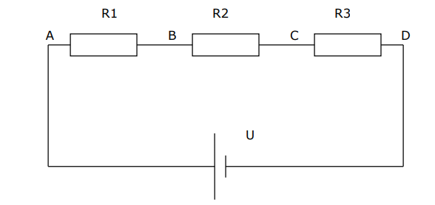
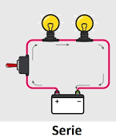
Serieschakeling van weerstanden
Bijvoorbeeld serieschakeling van lampjes

Slide 28
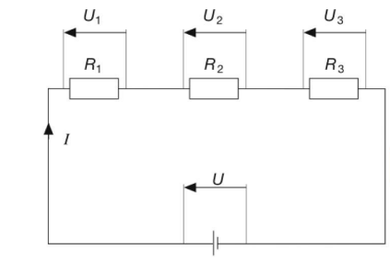
Serieschakeling van weerstanden
Het potentiaalverschil zal zich verdelen over de weerstanden
De stroom door alle weerstanden is dezelfde
I1 = I2 = I3
Hoe spanning over weerstanden berekenen?
U1 = I1 * R1
U2 = I2 * R2
U3 = I3 * R3
Zie je dat U1 + U2 + U3 gelijk is aan U?
De totale spanningsval is dus:
U = I * (R1 + R2 + R3)
We mogen dus de weerstanden optellen om als ‘vervangweerstand’

Slide 29
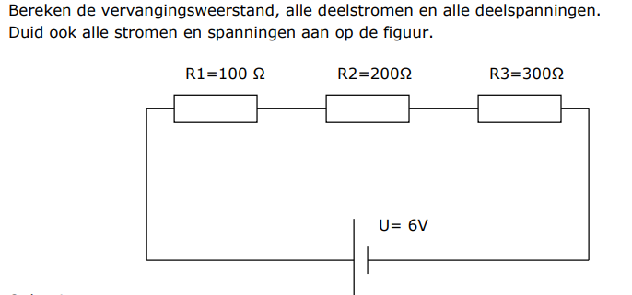
Serieschakeling van weerstanden - voorbeeld

Slide 30
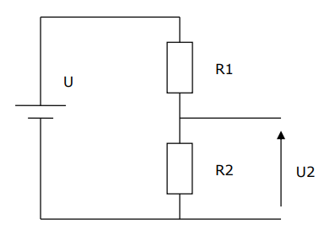
Serieschakeling van weerstanden - weerstandsdeler

Slide 31
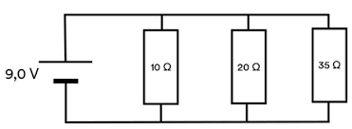
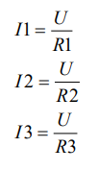
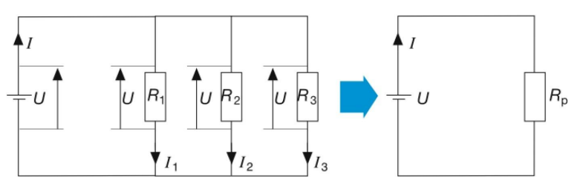
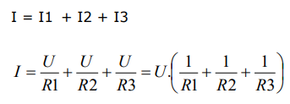
Parallelschakeling van weerstanden
Potentiaalverschil over alle weerstanden dezelfde
Stroom zal zich verdelen:
Er kan geen stroom verdwijnen dus:

Slide 32
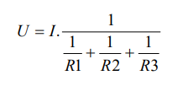
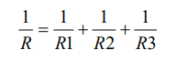
Parallelschakeling van weerstanden
Potentiaalverschil over alle weerstanden dezelfde
Stroom zal zich verdelen:
Er kan geen stroom verdwijnen dus:
= R
➔
➔

Slide 33
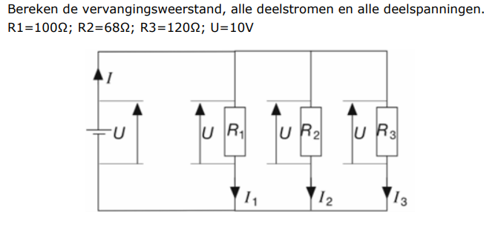
Parallelschakeling van weerstanden – voorbeeld

Slide 34
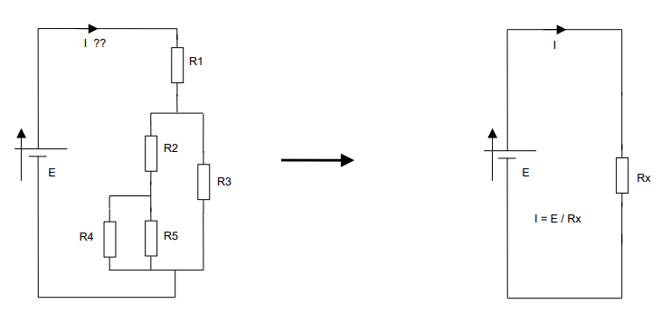
Gemengde schakeling van weerstanden

Slide 35
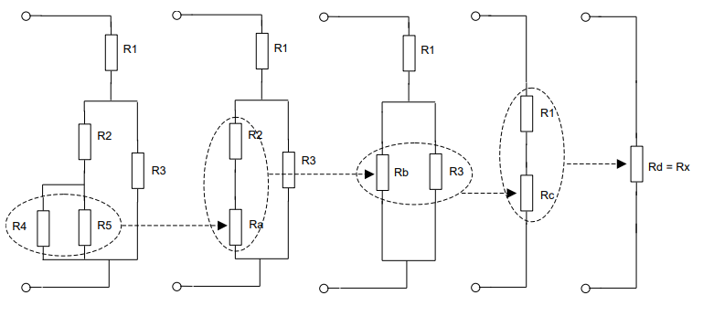
Gemengde schakeling van weerstanden

Slide 36
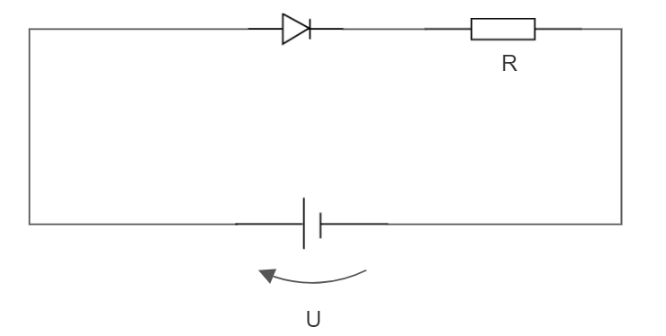
Wet van Ohm
Op alle verbruikers is aangegeven hoeveel de maximaal toelaatbare spanning en stroom over en door het apparaat mag. Daarom zal er vaak een voorschakelweerstand noodzakelijk zijn om de apparatuur te beschermen.
Stel dat we een LED lamp hebben waar maximaal 1.2V over mag en 30mA door, en we een batterij hebben van 5V. Als we deze LED lamp rechtstreeks aan de batterij hangen, dan zal de lamp doorbranden en stuk gaan. We moeten dus een voorschakelweerstand plaatsen die de stroom en spanning beperkt

Slide 37
Oefeningen
Men sluit een elektrisch geleidende draad met een weerstand van 150 Ω aan op een spanning van 4,5 V . Bereken de stroom door deze geleider
Teken het schema van een schakeling met een batterij, een lampje, en een stroommeter. Geef in je tekening de conventionele stroomrichting weer. De ampere meter geeft 0,5A aan en de batterij levert een spanning van 9 V. Wat is de weerstand van het lampje?
Twee weerstanden zijn in serie aangesloten op een spanningsbron van 9V . De spanning over weerstand 1 is 4V en de weerstand zelf heeft een waarde van 100 Ω. Bereken de weerstand van weerstand 2

Slide 38
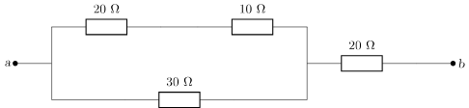
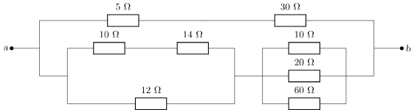
Oefeningen
Bepaal de vervangweerstand:
a)
b)

Slide 39
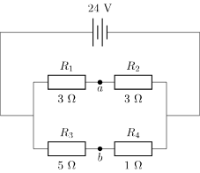
Oefeningen
Bepaal spanning tussen a en b
Hoeveel leds (0.7V, 20mA) mag ik maximaal in serie schakelen met een voeding van 12V DC? Welke voorschakelweerstand heb ik in dit geval nodig?

Slide 40
Energie, verbruik en vermogen

Slide 41
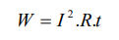
Wat is elektrische energie?
Elektrische energie kan in vele vormen worden omgezet bv:
Mechanisch (motor)
Licht
Chemisch (elektrolyse)
Warmte (weerstand)
Wanneer er stroom loopt door weerstand ➔ warmte-ontwikkeling door botsing van elektronen
De hoeveelheid elektrische energie die daarmee verbruikt wordt is evenredig met de stroom, de weerstand en de tijd.

Slide 42
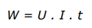
Wat is elektrische energie?
Kunnen we omzetten in (I = U/R)
Elektrische energie wordt dus uitgedrukt in V * A * s = Ws (Watt * seconde) = Joule
Dit betekent dat een elektrische energie van 1 Ws (of J) verbruikt wordt, wanneer een spanning van 1V gedurende 1s een stroom van 1A door een keten drijft

Slide 43
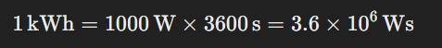
Elektrisch verbruik
Het elektrisch verbruik, zoals je deze op de energiefactuur terugvindt, is eigenlijk hetzelfde als de verbruikte elektrische energie.
Echter wordt deze altijd in kWh uitgedrukt in plaats van in Ws

Slide 44
Elektrisch vermogen
Elektrisch vermogen (P) is de elektrische energie die per tijdseenheid wordt verricht (J / s = W )
P = W / t of P = U * I
Dus P = I² * R = U² / R !!
Op de meeste toestellen staat aangeduid wat het elektrisch vermogen is van het toestel.
Bv een gloeilamp van 60W , een wasmachine van 2kW, een oven van 600W , …
Hierop worden we niet afgerekend op de energiefactuur.
Wel op, stel dat de wasmachine van 2kW 1uur draait, dan verbruiken we 2kW*1h = 2kWh
Kostprijs per kWh is ongeveer 30 cent ➔ energie kost wasmachine = 60 cent

Slide 45
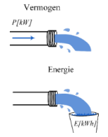
Energie vs vermogen

Slide 46
Oefeningen
Tijdens het starten van een auto levert de accu van 12 V een stroom van 50 A. Bereken het door de accu geleverde vermogen.
Een automobilist heeft zijn lampen aangelaten. Hun gezamenlijk vermogen is 50 W. Het blijkt dat na 3 uur de lampen duidelijk zwakker gaan branden. Bereken de dan door de accu aan de lampen geleverde energie.
Na 138,6 min heeft een machine in totaal 0,07 kWh aan energie verbruikt. Wat was het vermogen in W ?
Een machine heeft 18,31 h aangestaan. Het vermogen is 270 W. Wat was het energieverbruik in kWh ?
Een lamp met een vermogen van 40 watt staat 5 minuten aan. Bereken de hoeveelheid energie die de lamp heeft omgezet (in joule).
Een koelkast heeft een vermogen van 300 watt en staat ieder uur een kwartier aan. Een lamp heeft een vermogen van 100 watt en staat altijd aan. Bereken welk apparaat per dag de meeste energie verbruikt.
In huis wordt een 10-liter-boiler aangesloten. Het water wordt van 15 C° opgewarmd tot 85 C°. Het water neemt 2940000 J = 2,94 ×106 J op om zo warm te worden. De boiler heeft een elektrisch vermogen van 1800 W. Bereken hoeveel tijd de boiler voor het verwarmen nodig heeft, als er geen energie verloren gaat.

Slide 47
Oefeningen
Een aquarium heeft standaard volgend verbruikspatroon aan elektrisch vermogen:
Verwarmer: 150W , 12h per dag
Verlichting: 90W, 14h per dag
Filterpomp: 25W, 24h per dag
Bereken de kostprijs per jaar aan energieverbruik voor dit aquarium. Hou rekening met een energiekost van 0,32€/kWh.

Slide 48
Soorten spanning en stroom

Slide 49
Soorten spanning en stroom
Gelijkstroom-/spanning (DC)
Dezelfde richting (polariteit)
Niet noodzakelijk constante waarde
Constant, variëren in tijd, periodiek herhalen
Vb. Batterij, PV,…
Tijdsafhankelijke stroom-/ spanning (AC)
Waarde afhankelijk van de tijd
Vb. Wisselstroom-/wisselende stroom
I
I1
I2
I3
t
i
i = f(t)
i1
t2
i2
t1
t

Slide 50
Alternating current (AC)
Wisselstroom-/spanning
Periodisch tijdsafhankelijke grootheid
Belangrijk kenmerk : rekenkundig gemiddelde = 0
Vorm speelt geen rol!
Rekenkundig gemiddelde ≠ 0? Gemengde gesuperponeerde stroom samengesteld uit gelijk- en wisselstroom
i
A + B = 0
i_{max}
i_{eff}
A
Amplitude
0
B
t
i_{min}
Periode

Slide 51
Alternating current (AC)
Wisselstroom-/spanning
Piekwaarde (= amplitude)
Positief als negatief
Hoogste waarde (IRMS x √2)
Ogenblikkelijke waarde
Op een bepaald ogenblik
√2 x IRMS x sin(ωt)
RMS-waarde (=effectieve waarde)
Gelijkstroomwaarde van het signaal die in dezelfde tijd en in dezelfde weerstand dezelfde hoeveelheid warmte ontwikkelt
Root Mean Square
Wortel uit het gemiddelde van het kwadraat
i
i_{max}
i_{eff}
A
Amplitude
0
B
t
i_{min}
Periode
Notes:
230 * vierkantswortel 2 = de effectieve waarde van het net

Slide 52
Alternating current (AC)
Wisselstroom-/spanning
Gemiddelde waarde
Nooit over volledige periode bekijken! Waarom?
De constante gelijkstroom-/ of spanning die er zou moeten vloeien om in dezelfde tijd van een halve periode in dezelfde weerstand dezelfde hoeveelheid elektriciteit te verplaatsen als de beschouwde wisselstroom
Stroom [A]
0
t

Slide 53
Alternating current (AC)
Periode
Tijdsduur in seconden tussen 2 opeenvolgende tijdstippen waarop de wisselgrootheid op dezelfde wijze door 0 gaat of minimale, maximale waarde bereikt (20ms = 1 periode)
Frequentie
Aantal perioden per seconde
Cirkelfrequentie
Aantal radialen dat per seconde doorlopen wordt (1 periode = 360° = 2π radialen)
ω = 2 x ᴨ x f [Rad/s]
i
i_{max}
i_{eff}
A
Amplitude
0
B
t
i_{min}
Periode
Notes:
Frequentie van ons net is 50 Hertz en de AC van de stopcontacten is 230V

Slide 54
Alternating current (AC) - vectordiagram
Vectordiagram
ω,t1
ω,t2
0
t

Slide 55
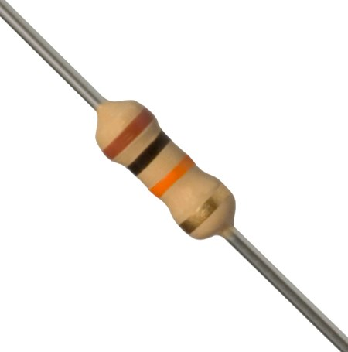
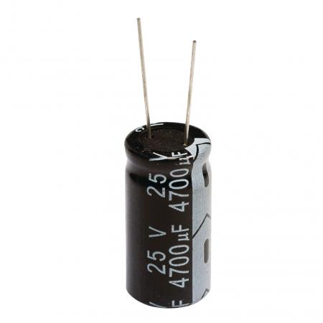
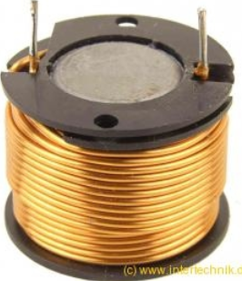
Alternating current (AC) - fasehoeken
Fasehoeken
Stroom [A]
Spanning [V]
Nuldoorgang
Ohms
Spanning
Stroom
0
t
Capacitief gedrag
Stroom
Spanning
CIU
Inductief gedrag
Spanning
Stroom
LUI
Nuldoorgang spanning
0
t
t
Nuldoorgang stroom

Slide 56
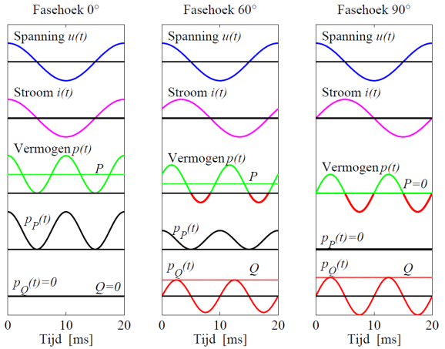
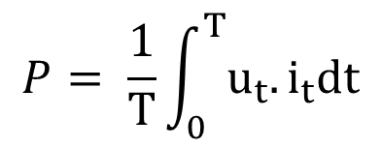
Alternating current (AC) – actief vermogen
Actief vermogen
Vermogen dat over een volledige periode verbruikt wordt
Nuttig vermogen
Warmte van elektrische verwarming
Licht van gloeilamp
Gewenste output van elektrisch toestel
$$P= \frac{1}{T}\int_{0}^{T}{u_{t}.}i_{t}dt$$
P = U_{RMS} x I_{RMS} x cosϕ [W] * [ϕ] relatieve verschuiving tussen U & I

Slide 57
Alternating current (AC) – reactief vermogen
Reactief vermogen
Vermogen wordt niet verbruikt over een periode, toch moet installatie stroom kunnen dragen
Nodig voor magnetisme in elektrische machines, transformatoren, smoorspoelen…
Extra belasting voor de installatie
Geen eenduidige formule (Budeanu, Fryze, Sharon…)
Q = U_{RMS} x I_{RMS} x sinϕ [VAr]
Notes:
W = actief vermogen = P = U * I * cos(phi)
V . Ar = Q = relatief vermogen = U * I * Sin(phi)

Slide 58
Alternating current (AC) – schijnbaar vermogen
Supercharger GSM
Schijnbaar vermogen
Product van RMS-waarde van de spanning en stroom
Vermogen dat effectief dient geïnstalleerd te worden
Bestaat zowel uit actief als reactief vermogen
S = U_{RMS} x I_{RMS} [VA]
Im
U
S [VA]
Q [VAr]
Ia
ϕ
Is
P [W]
Re
Ir

Slide 59

Vermogen
Schijnbaar vermogen
Reactief vermogen
Actief vermogen

Slide 60
Belang van cos(ϕ) bij netverbruikers (230V AC)
P = 100W met cos(ϕ) = 1 (dus ϕ = 0 , of geen faseverschuiving)
P = U * I * cos(ϕ) = U*I ➔ I = P/U = 100W / 230V = 0,43 A
P = 100W met cos(ϕ) = 0,6 (dus ϕ = 53,13° )
P = U * I * cos(ϕ) ➔ I = P / (U * cos(ϕ) ) = 0,72 A
Om het zelfde actief (of nuttig) vermogen te kunnen leveren moet er bijna 70% meer stroom lopen = meer opwarmen van de kabels = dikkere kabels nodig!
cos(ϕ) wordt ook wel de arbeidsfactor genoemd!

Slide 61
Richtwaarden vermogen
Wekker Ca 2W
Scheerapparaat 6 tot 15W
Kleurentelevisie 80 tot 150W
Koelkast 150W tot 300W
Koffiezetapparaat 500W tot 1000W
Microgolfoven 600W tot 1500W
Frituurketel 1500W tot 2000W
Elektrisch fornuis Ca 10kW

Slide 62

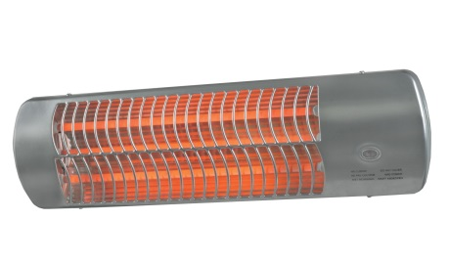
Lineaire belasting
Lineaire belasting
Lineaire belastingen onttrekken een stroom die dezelfde vorm heeft als de aangelegde spanning
Als de spanning vervormd is zal de stroom dit volgen!
Zowel resistief, capacitief als inductief of een combinatie van de 3.
Nuldoorgang spanning
0
t
Nuldoorgang stroom

Slide 63
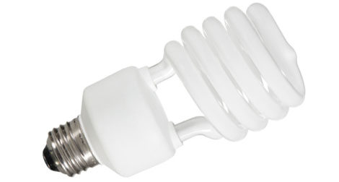


Niet-lineaire belastingen
Niet-lineaire belasting
Niet-lineaire belastingen onttrekken een niet-sinusoïdale stroom bij een sinusoïdale spanning.
Ze genereren harmonische stromen -> Resulterend in hoge piekstromen
Vb. Spaarlamp, computers, aandrijvingen…

Slide 64
Power factor
Power Factor
Zowel harmonischen als faseverschuiving!
Cos ϕ en power factor idem bij lineaire toestellen
Harmonischen beïnvloeden eveneens het reactief vermogen
Extra dimensie in vermogensdriehoek (Distortievermogen)
Condensatorbatterij dus niet altijd oplossing voor PF!!
Vb. Led lamp
Power factor = 0,85
Cosϕ = 0.95
Q [VAr]
S [VA]
D [VAr]
ϕ
P [W]
Notes:
Cos phi en harmonischen examen

Slide 65
Harmonischen
Harmonischen
Harmonischen kan men terugvinden in niet-lineaire belastingen (zie meting labo)
Veelvouden van de fundamentele componente (50Hz)
Werkelijk signaal is de samenstelling van alle harmonische componenten en fundamentele componente!
Amplitude en faseverschuiving van de harmonische van belang
Zowel even als oneven harmonischen
Fourier analyse
40ste harmonische

Slide 66


Oefening
Hoeveel stroom is er nodig indien de cosϕ verandert van 0,6 naar 1? Met als gegeven dat het actief vermogen 3500W is op een 230V net?
Conclusies?
$$I=\frac{P}{U ∗cos⁡(φ)}$$
$$I_{0,6}= \frac{3500}{230 ∗ 0,6} = 25,4 A$$
$$I_{1}= \frac{P}{U} = \frac{3500}{230} = 15,2 A$$
$I = 10,2 A$ Conslusie Minder stroom nodig en minder zware kabels dus besparing op infratsructuur en kost van factuur

Slide 67
3-fase systemen

Slide 68

1-fase samenvatting
Schakelaar open:
Spanning 230V over schakelaar
Geen stroom ➔ lamp brandt niet
Schakelaar sluit:
Spanning weg over schakelaar (0V)
Spanning over lamp = 230V
Stroom door circuit = lamp brandt
Stroom door bruine draad = stroom door blauwe
Spanning bruin = 230V , spanning blauw = 0V
➔ vermogen door bruin = 230 * I , door blauw = 0 W (geen spanning)
Energie van net naar lamp

Slide 69

Van waar komt deze energie uit ons net?

Slide 70







Hoe komt bij ons thuis?
Hoogspanningsnet +25kV
3fasig!
Laagspanningsnet
400V
3fasig
Middenspanningsnet
10kV-25k
3fasig!
Vaak ondergronds
Notes:
Hoge spanning zodat de kabel klein kan zijn van het hoogspanningsnet wat betekent: eevnoud om the plaatsen, minder stroom verliezen door de lage stroom nodig, veel lichtere kost door de dunne kabels

Slide 71




Middenspanning naar laagspanning
10-15kV
400V
Notes:
Fasespanning is de spanning tussen de lijnspanning en neutral = 400 Volt / root(3) = 230 V

Slide 72



Wat is een driefasig system?
Driefasige systemen
Grote vermogens – elektrische energie overbrengen met meerfasig spanningssysteem
u1(t) = √2 x U x Cos(ωt) u2(t) = √2 x U x Cos(ωt - $\frac{2π}{3}$) u3(t) = √2 x U x Cos(ωt - $\frac{4π}{3}$)
Notatie:
Fasespanning - Stroom (L-N)
Lijnspanning - Stroom (L-L)
120° faseverschuiving

Slide 73

Evenwichtig en symmetrisch
Evenwichtig driefasig lineair systeem:
Spanningen en stromen hebben dezelfde amplitude en vorm
IA = IB = IC
Symmetrisch driefasig lineair systeem:
Fasehoeken gelijk aan elkaar (120° faseverschuiving onderling)
α = 0; β = 120°; γ = 240°

Slide 74

Niet-symmetrisch en niet-evenwichtig
Driefasige systemen – Lineaire last
Symmetrisch en evenwichtig driefasig lineair systeem:
Nulgeleiderstroom = 0
Niet- symmetrisch en evenwichtig driefasig lineair systeem:
Asymmetrie
Onbalans
Asymmetrie en onbalans

Slide 75

Ster vs driehoek
Ster configuratie - Bronzijde
Mogelijkheid tot nulgeleider (er is altijd gemeenschappelijk nulpunt)
➔ IN = I1 + I2 + I3
Symmetrisch evenwichtig systeem IN = 0?
➔ Afhankelijk van lineaire of niet-lineaire systemen!
Verband tussen fase- en lijnspanning?
Verband tussen fase- en lijnstroom?
Formules:
Ul = √3 x Uf
If = Il

Slide 76

Ster vs driehoek
Driehoek configuratie – Bronzijde
Geen gemeenschappelijk nulpunt
Verband tussen fase- en lijnspanning?
Verband tussen fase- en lijnstroom?
Formules:
Ul = Uf
Il = √3 x If

Slide 77
Condensatoren en batterijen

Slide 78




Wat zijn condensatoren?
Elektrische component dat elektrische lading kan opslaan
2 parallelle platen gescheiden door diëlektricum (isolator met doorslagspanning)
Als condensator lading opneemt, stijgt de spanning
Vermogen om lading op te nemen = de capaciteit [C] = C/V = Farad [F]
Voornamelijk gebruikt in elektronische filters en energieopslag (klein)

Slide 79

Soorten condensatoren
Notes:
2,5 kW
SuperCaps!

Slide 80


Condensator op DC
Op- en ontladen:

Slide 81


Condensator op AC

Slide 82


Gebruik condensatoren
Ontstoringscondensator
Tijdschakelaar
Afvlakkingen
Verbetering arbeidsfactor
Notes:
Capaciteir=etn]

Slide 83


Batterijen
Vaak door elkaar gebruikt met condensator
Levert energie dmv galvanische reactie (chemisch)
Levert dus spanning die verminderd naarmate batterij ontlaadt
Capaciteit is uitgedrukt in Ah (ampere-uur)
➔ 1 Ah = batterij kan 1 ampere voor 1 uur leveren

Slide 84

Voorbeeld

Slide 85



Schakelen van batterijen
Serieschakelen:
1 cel ➔ 1 tot 4 V
Hybride omvormer heeft +- 50 V ingangsspaning nodig
Bij serie schakeling worden de spanningen opgeteld
Ah blijft gelijk
Parallelschakelen:
Capaciteiten optellen
Spanning blijft gelijk
Opletten!! ‘Zwakste’ batterij wordt opgeladen door ‘sterkste’

Slide 86


Tesla Powerwall
Notes:
BMS : Battery management system c-rate = 0,5, maximal piek helft zo groot als je piek

Slide 87
Spoelen en magnetisme

Slide 88







Wat is magnetisme?
Eigenschap van stoffen om bepaalde legeringen aan te trekken:
Natuurmagneten
Kunstmagneten of permanentmagneten
Elektromagneten
Bestaan altijd uit een noord – en zuidpool
Gelijknamige polen stoten elkaar af

Slide 89




Het magnetische veld en veldlijnen
Magnetisch veld ($\vec{H}$) is een veld dat de ruimte doordringt en een magnetische kracht op magnetische dipolen uitoefent of op elektrische ladingen
Eigenschappen van veldlijnen:
Gesloten baan!! van N naar zuid
Veldlijnen kunnen elkaar niet snijden
Veldsterkte ($\vec{H}$) overal verschillend
Sterkst aan de polen

Slide 90




Magnetische permeabiliteit
Best te vergelijken met stroom: magnetische veldlijnen volgen de weg met de minste magnetische weerstand (reluctantie <> weerstand)

Slide 91


Magnetische inductie
Magnetische inductie (beïnvloeding) is het magnetisch maken van een stuk staal door het bij een magneet te brengen
Remanent magnetisme (rest magnetisme) is het magnetisme dat in een stuk staal overblijft nadat het in een magnetisch veld is gebracht en terug verwijderd is.

Slide 92



Elektromagnetisme
We kunnen een magnetische veld opwekken dmv stroom
De veldlijnen zijn in dit geval concentrische cirkels rondom de geleider
Rechterhand regel
Verdwijnen als we de stroom terug stoppen
I

Slide 93


Het EM veld rond een spoel
Luchtspoel (geleider ombuigen tot een lus)
➔ EM veld wordt sterker in de lus!!

Slide 94


Elektromagneet
Elektromagneet = spoel met een zachtstalen kern, dit is een tijdelijke magneet
→ Klein remanent magnetisme

Slide 95

Elektromagnetische schakelaar
Relais = elektromagneet (7) + beweegbaar anker (5)

Slide 96


Stroomklem

Slide 97



Spoel op DC

Slide 98

Wat doet dit?
Notes:
Niets, als de schakelaar aan ligt: stroom ligtjes aan vegr--

Slide 99


Spoel op AC
Notes:
Z -> impedantie = totale weerstand = R +Xc + Xl
Power-factor

